Slide 1

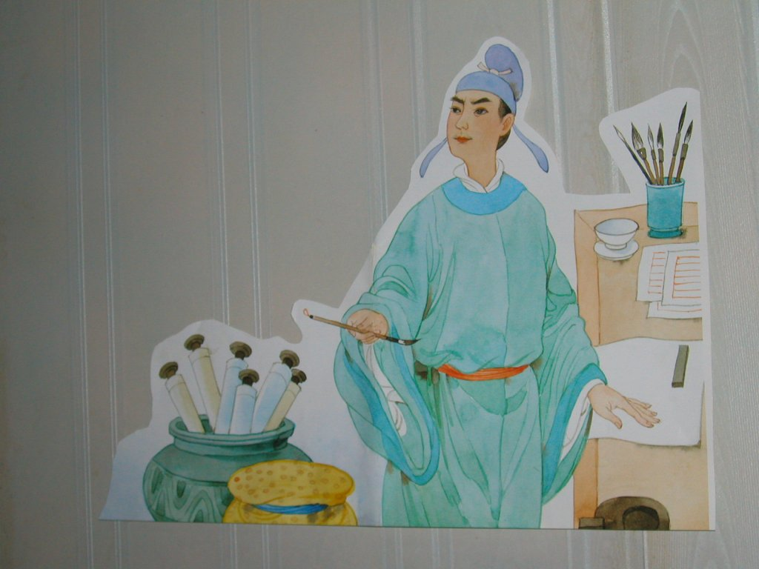
féng
jiā
bèi
每 逢 佳 节 倍 思 亲

Slide 2



九月九日忆山东兄弟
yì
独在异乡为异客，
每逢佳节倍思亲。
遥知兄弟登高处，
遍插茱萸少一人。
chā zhū yú

Slide 3
唐代有个大诗人，名叫（ ），（ ）那年，他就离开家乡，来到（ ），不觉已经（ ）。

Slide 4
唐代有个大诗人，名叫（ 王维 ），（ 15岁 ）那年，他就离开家乡，来到（ 京城长安 ），不觉已经（ 两年了 ）。

Slide 5

独在异乡为异客

Slide 6

一大早，大街上便热闹起来。人们扶老携幼，兴高采烈地去登高游玩。

Slide 7
一大早，大街上便热闹起来。人们扶老携幼，兴高采烈地去登高游玩。

Slide 8
一大早，大街上便热闹起来。人们扶老携幼，兴高采烈地去登高游玩。王维看着家家户户欢度节日的情景，更加思念家乡的亲人。

Slide 9
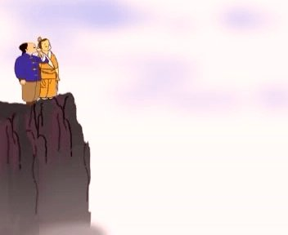
王维想，以前在家乡时，每逢重阳节，总要和兄弟们头插茱萸，手挽着手去城外登高远眺。大家欢聚在一起，是多么让人高兴啊！

Slide 10
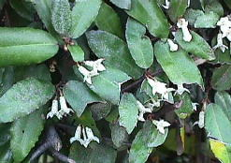
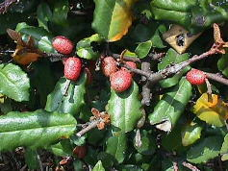
茱 萸
茱萸：又名越椒，一种有浓烈香味的植物，据说可祛邪避灾。
重阳节佩茱萸，在晋代葛洪《西京杂记》中就有记载了。到唐代就已经很普遍了。古人认为在重阳节这一天插茱萸可以避难消灾；或佩带于手臂，或作香袋把茱萸放在里面佩带，还有插在头上的。大多是妇女、儿童佩带，有些地方男子也佩带。

Slide 11
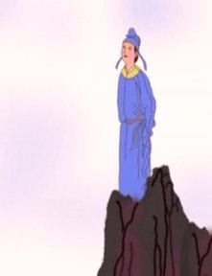
如今我们却天各一方，不能相会……此时此刻，兄弟们一定也在登高聚会，西望长安，思念着我呢。

Slide 12
遥知兄弟登高处，
遍插茱萸少一人。

Slide 13

王维想，以前在家乡时，每逢重阳节，总要和兄弟们头插茱萸，手挽着手去城外登高远眺。大家欢聚在一起，是多么让人高兴啊！如今我们却天各一方，不能相会……此时此刻，兄弟们一定也在登高聚会，西望长安，思念着我呢。

Slide 14
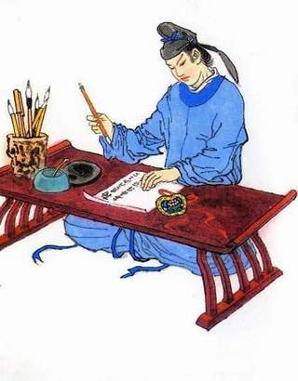
思绪万千… …

Slide 15
九月九日忆山东兄弟
唐 王维
yì
独在异乡为异客，
每逢佳节倍思亲。
遥知兄弟登高处，
遍插茱萸少一人。
chā zhū yú

Slide 16
每逢佳节倍思亲

Slide 17
思乡怀亲古诗
杂诗
王维
君自故乡来。应知故乡事。
来日绮窗前，寒梅着花未?

Slide 18
作业：
1、结合课文说说“每逢佳节倍思亲”的意思。
2、搜集几首思乡诗，小组交流背背。

